Slide 1

ΟΓΚΟΣ
ΠΡΟΣΩΠΟΥ
ΑΣΠΑΣΙΑ ΓΙΑΝΝΟΥΛΗ ΠΕ87.03
ΚΑΘΗΓΗΤΡΙΑ ΑΙΣΘΗΤΙΚΗΣ
Υ

Slide 2
Ο ΠΡΟΣΔΙΟΡΙΣΜΟΣ ΤΟΥ ΟΓΚΟΥ
ΓΙΝΕΤΑΙ ΜΕ ΠΑΡΑΤΗΡΗΣΗ ΑΠΌ ΠΛΑΓΙΑ ΘΕΣΗ .
ΕΝΤΟΠΙΖΕΤΑΙ ΑΝ ΚΑΠΟΙΑ ΖΩΝΗ ΠΡΟΕΞΕΧΕΙ
Ή ΥΠΟΧΩΡΕΙ ΣΕ ΣΧΕΣΗ ΜΕ ΤΙΣ ΆΛΛΕΣ
ΦΥΣΙΟΛΟΓΙΚΑ ΠΡΟΕΞΕΧΕΙ Η ΜΥΤΗ ΠΟΥ ΒΡΙΣΚΕΤΑΙ ΣΤΗΝ ΜΕΣΑΙΑ ΖΩΝΗ ΚΑΙ ΕΛΑΦΡΑ ΤΟ ΠΗΓΟΥΝΙ ΣΤΗΝ ΤΡΙΤΗ ΖΩΝΗ
ΤΟ ΜΕΤΩΠΟ ΣΤΗΝ ΠΑΝΩ ΖΩΝΗ ΦΑΙΝΕΤΑΙ ΝΑ ΥΠΟΧΩΡΕΙ ΟΜΑΛΑ ΠΡΟΣ ΤΑ ΠΙΣΩ.
ΜΕΡΙΚΕΣ ΦΟΡΕΣ Η ΠΑΝΩ ΚΑΙ Η ΚΑΤΩ ΖΩΝΗ ΥΠΟΧΩΡΟΥΝ ΑΠΟΤΟΜΑ ΠΡΟΣ ΤΑ ΠΙΣΩ ΔΙΝΟΝΤΑΣ ΜΙΑ ΚΥΡΤΗ ΕΜΦΑΝΙΣΗ ΣΤΟ ΠΡΟΣΩΠΟ
ΆΛΛΕΣ ΦΟΡΕΣ ΦΑΙΝΕΤΑΙ ΝΑ ΕΞΕΧΟΥΝ ΔΙΝΟΝΤΑΣ ΜΙΑ ΚΟΙΛΗ ΕΜΦΑΝΙΣΗ ΣΤΟ ΠΡΟΣΩΠΟ.

Slide 3
ΓΩΝΙΕΣ ΠΡΟΣΩΠΟΥ
ΟΙ ΓΩΝΙΕΣ ΤΟΥ ΠΡΟΣΩΠΟΥ ΜΠΟΡΕΙ ΝΑ ΒΡΙΣΚΟΝΤΑΙ :
ΣΤΗΝ ΠΑΝΩ ΖΩΝΗ , ΔΕΞΙΑ ΚΑΙ ΑΡΙΣΤΕΡΑ ΣΤΟ ΜΕΤΩΠΟ
ΣΤΙΣ ΠΛΑΓΙΕΣ ΑΚΡΕΣ ΤΩΝ ΖΥΓΩΜΑΤΙΚΩΝ
ΣΤΙΣ ΑΚΡΕΣ ΤΗΣ ΚΑΤΩ ΣΙΑΓΩΝΑΣ

Slide 4
ΠΕΡΙΓΡΑΜΜΑ
Η ΝΟΗΤΗ ΓΡΑΜΜΗ Η ΟΠΟΙΑ ΑΡΧΙΖΕΙ ΑΠΌ ΤΙΣ ΡΙΖΕΣ ΤΩΝ ΜΑΛΛΙΩΝ ΚΑΙ ΑΚΟΛΟΥΘΕΙ ΤΑ ΕΞΩΤΕΡΙΚΑ ΟΡΙΑ ΤΟΥ ΠΡΟΣΩΠΟΥ ΓΙΑ ΝΑ ΚΑΤΑΛΗΞΕΙ ΚΑΙ ΠΑΛΙ ΣΤΟ ΣΗΜΕΙΟ ΑΠ’ ΟΠΟΟΥ ΞΕΚΙΝΗΣΕ
ΚΑΛΕΙΤΕ ΠΕΡΙΓΡΑΜΜΑ.

Slide 5
ΤΥΠΟΙ ΠΡΟΣΩΠΟΥ
ΣΥΝΗΘΩΣ ΔΕΝ ΣΥΝΑΝΤΑΜΕ ΠΡΟΣΩΠΑ ΜΕ ΤΟ ΙΔΙΟ ΥΨΟΣ ΖΩΝΩΝ ΚΑΙ ΜΕ ΤΗΝ ΙΔΑΝΙΚΗ ΑΝΑΛΟΓΙΑ ΥΨΟΥΣ ΚΑΙ ΠΛΑΤΟΥΣ
ΑΝΑΛΟΓΑ ΜΕ ΤΟ ΠΟΙΑ ΖΩΝΗ ΕΊΝΑΙ ΠΙΟ ΠΛΑΤΙΑ Ή ΕΧΕΙ ΜΕΓΑΛΥΤΕΡΟ ΥΨΟΣ ΚΑΙ ΣΥΝΔΥΑΣΜΟ ΜΕ ΤΙΣ ΓΩΝΙΕΣ ΑΝ ΑΥΤΈΣ ΥΠΑΡΧΟΥΝ ΕΧΟΥΜΕ ΔΙΑΦΟΡΟΠΟΙΗΣΗ ΣΤΟ ΣΧΗΜΑ ΚΑΙ ΩΣ ΕΚ ΤΟΥΤΟΥ ΔΙΑΦΟΡΩΝ ΜΟΡΦΟΛΟΓΙΚΩΝ ΤΥΠΩΝ.
ΣΠΑΝΙΑ ΒΡΙΣΚΟΝΤΑΙ ΑΜΙΓΕΙΣ ΤΥΠΟΙ ΣΥΝΗΘΩΣ ΕΊΝΑΙ ΣΥΝΔΙΑΣΜΟΣ ΔΥΟ Ή ΠΕΡΙΣΣΟΤΕΡΩΝ ΤΥΠΩΝ.
ΘΑ ΠΡΕΠΕΙ ΝΑ ΜΠΟΡΟΥΜΕ ΝΑ ΥΠΟΛΟΓΙΖΟΥΜΕ ΤΗΝ ΑΝΑΛΟΓΙΑ ΤΟΥ ΥΨΟΥΣ ΚΑΙ ΤΟΥ ΠΛΑΤΟΥΣ ΕΝΌΣ ΠΡΟΣΩΠΟΥ,ΓΙΑ ΝΑ ΜΠΟΡΕΣΟΥΜΕ ΝΑ ΔΩΣΟΥΜΕ ΤΟ ΚΑΛΥΤΕΡΟ ΔΥΝΑΤΟΝ ΑΠΟΤΕΛΕΣΜΑ.

Slide 6
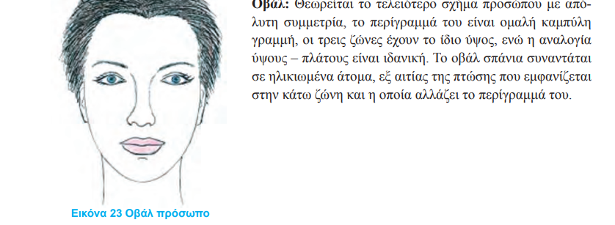
ΟΒΑΛ

Slide 7
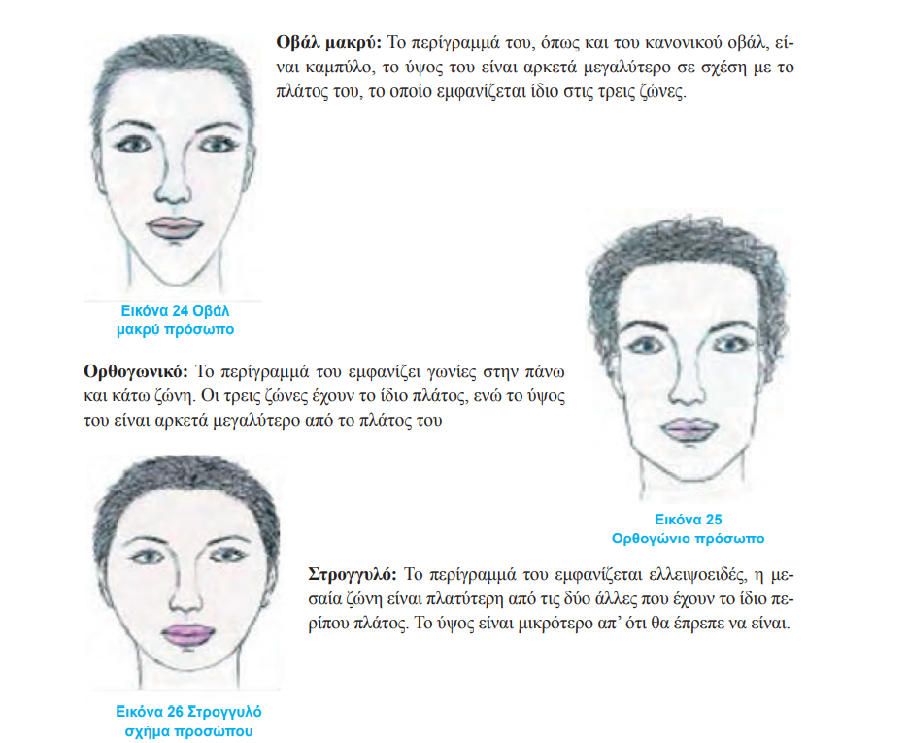
ΤΡΕΙΣ ΤΥΠΟΙ ΠΡΟΣΩΠΟΥ

Slide 8
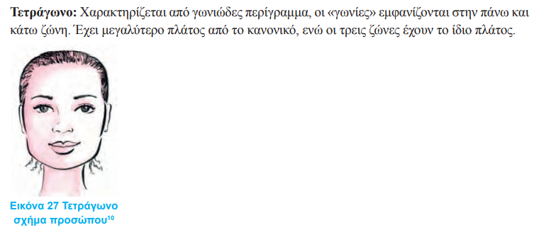

Slide 9
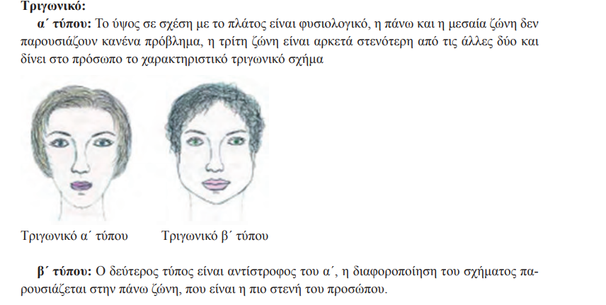

Slide 10
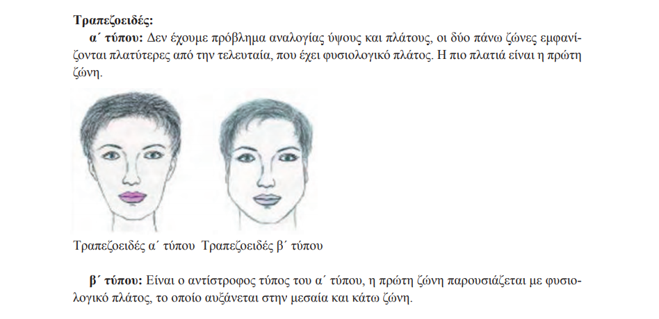

Slide 11
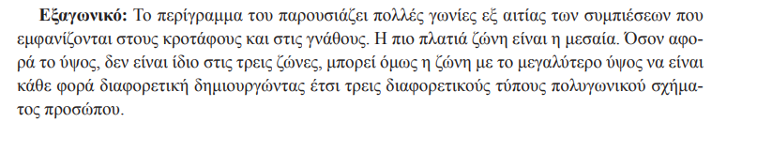
ΕΞΑΓΩΝΙΚΟ

Slide 12
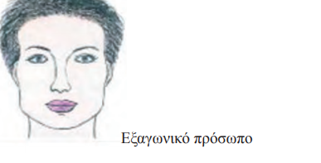

Slide 13


